Slide 1
UNG THƯ TẾ BÀO GAN NGUYÊN PHÁT
ThS HOÀNG MẠNH THẮNG

Slide 2
MỤC TIÊU
Trình bày được lâm sàng, cận lâm sàng ung thư gan
Trình bày được chẩn đoán ung thư gan
Nắm được các phương pháp điều trị ung thư gan

Slide 3
Dịch tễ học
Ung thư gan đứng thứ 7 về tỷ lệ mắc và đứng thứ 3 về tỷ lệ tử vong
Nam > nữ:
  5/1 châu Á
  2/1 Mỹ
Tỷ lệ mắc thay đổi theo địa lý
Tăng theo tuổi
Notes:
5-year survival less than 10%
Maximum increase in obesity

Slide 4
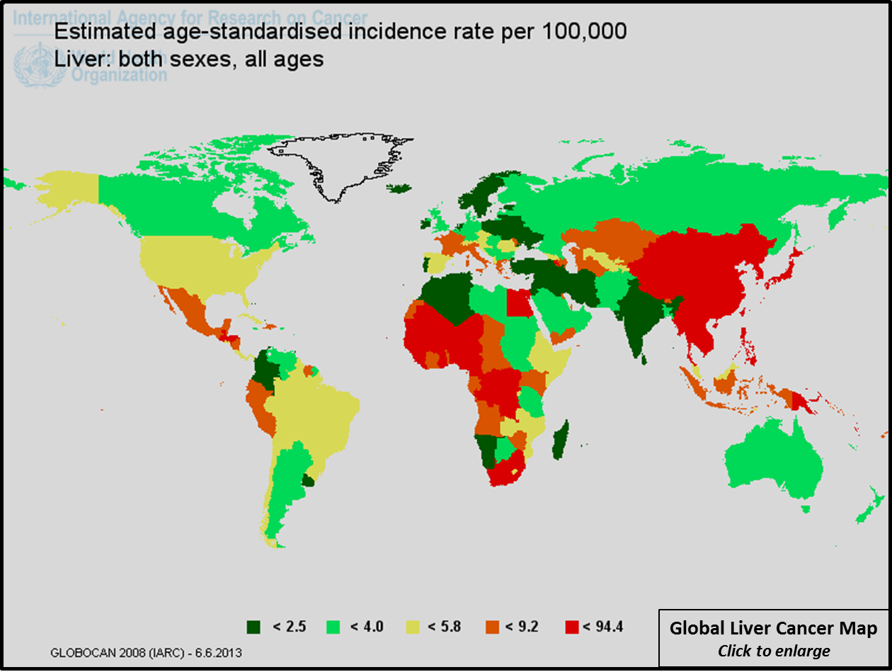

Slide 5
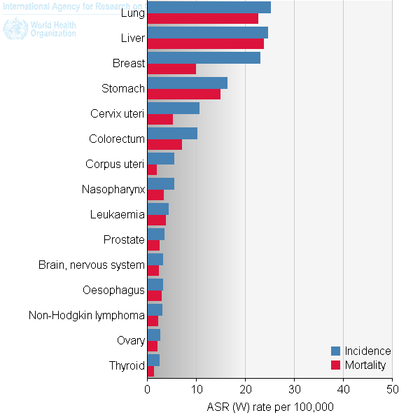

Slide 6
Nguyên nhân
Viêm gan B
-Tăng nguy cơ mắc 100-200 lần
- 90% Ung thư gan có HBs Ag (+)
Viêm gan C
Xơ gan
Hoá chất: rượu, aflatoxins
Viêm gan tự miễn
Tình trạng kháng insulin- Béo phì ở nam -ĐTĐ

Slide 7
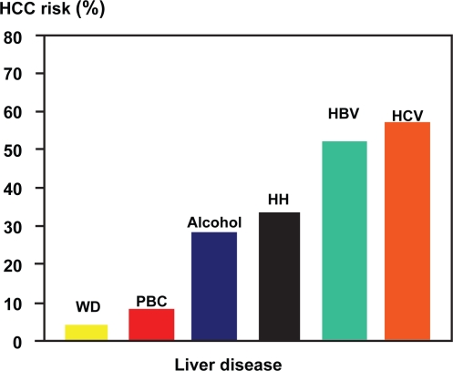
Nguy cơ mắc HCC theo nguyên nhân
WD: Bệnh Wilson′; PBC: Xơ gan mật, HH, hereditary hemochromatosis; HBV, hepatitis B virus infection; HCV, hepatitis C virus infection.

Slide 8
TRIỆU CHỨNG
Cơ năng
      Đau bụng
      Sốt
      Chán ăn, sút cân
      Vàng da
Thực thể
      Gan to
      Lách to
      Cổ chướng

Slide 9
Hội chứng suy tế bào gan
Cơ năng :
Rối loạn tiêu hóa
Rối loạn nội tiết : giảm tình dục, vú lớn ở nam
Rối loạn đông cầm máu
Vàng mắt , vàng da
Thực thể : Gan lớn, bờ sắc, mặt nhẵn, ấn ko đau, to ( gđ đầu ) , nhỏ lại (gđ sau )

Slide 10
XÉT NGHIỆM
- CTM
- Protein, albumin, gamma globulin
- Men gan
- Bilirubin
- AFP
- Hbsag, Anti HCV

Slide 11
CHẨN ĐOÁN HÌNH ẢNH
Siêu âm: đánh giá sự xâm lấn của u, huyết khối
CT bụng: Là một tiêu chuẩn giúp chẩn đoán xác định ung thư gan với thuốc cản quang
MRI gan mật: Là một tiêu chuẩn giúp chẩn đoán xác định ung thư gan với thuốc đối từ

Slide 12
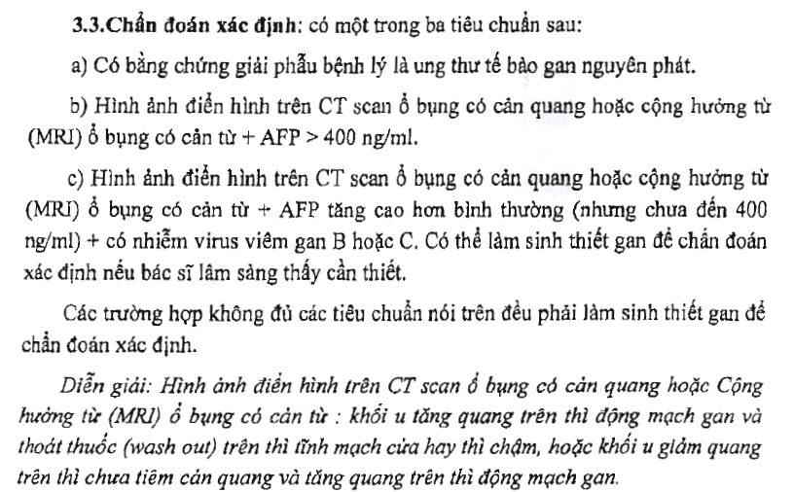
CHẨN ĐOÁN (tiêu chuẩn Bộ Y tế)

Slide 13
CHẨN ĐOÁN
  Đối với ung thư gan, chỉ định sinh thiết ít khi được đặt ra
  Hạn chế sinh thiết những khối u gan có khả năng phẫu thuật

Slide 14
Xơ gan + U > 2 cm
AFP tăng
AFP bình thường
Chẩn đoán (+)
CT, MRI

Slide 15
Xơ gan + U < 2 cm
AFP tăng
AFP bình thường
CT, MRI
Đánh giá xét PT
U tăng kích thước
Sinh thiết hoặc TB
chẩn đoán xác định

Slide 16
Phân loại Barcelona và guideline AASLD
HCC
Stage 0
PST 0, Child–Pugh A
Stage A–C
PST 0–2, Child–Pugh A–B
Stage D
PST > 2, Child–Pugh C
GĐ rất sớm (0)
1 HCC < 2 cm
Carcinoma in situ
GĐ sớm (A)
1 HCC or 3 u< 3 cm,
PST 0
GĐ trung gian (B)
Đa ổ
PST 0
GĐ tiến triển (C)
Xâm lấn TM cửa,
N1, M1, PST 1–2
GĐ cuối (D)
1 HCC
3u ≤ 3 cm
Áp lực TM cửa/
bilirubin
tăng
Bệnh kèm theo
Bình thường
không
có
Phẫu thuật
Ghép gan
PEI/RFA
TACE
Sorafenib
Điều trị Tr/c (20%)
Sống thêml < 3 tháng
PT triệt căn (30%)
Sống thêm 5 năm (40–70%)
CSGN(50%)
Sống thêm 11–20 tháng

Slide 17
Điều trị (phẫu thuật)
Là phương pháp điều trị triệt căn duy nhất đối với ung thư gan
Cắt gan hoặc ghép gan
Chỉ định khi u đơn độc dưới 5 cm hoặc ≤ 3 u với kt < 3 cm
Chưa có nghiên cứu ngẫu nhiên so sánh kết quả giữa cắt gan và ghép gan

Slide 18
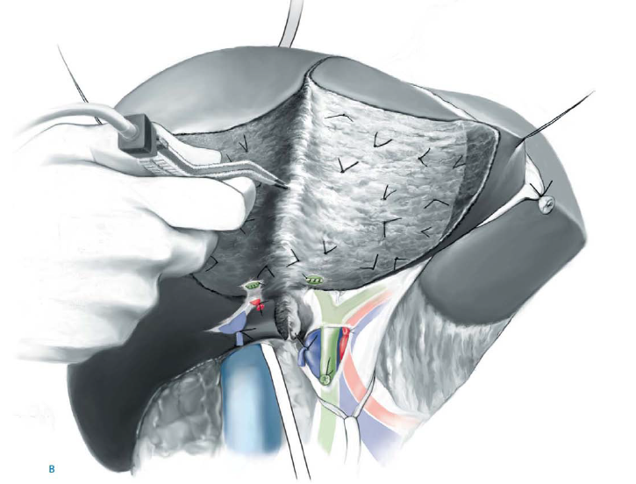
Phẫu thuật cắt gan

Slide 19
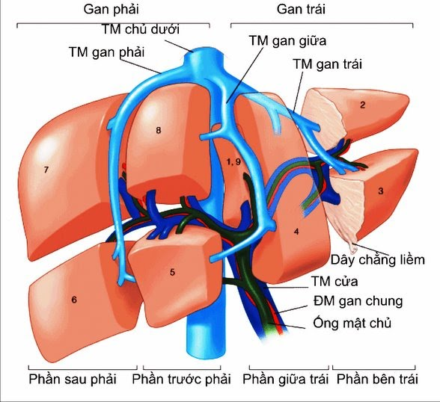
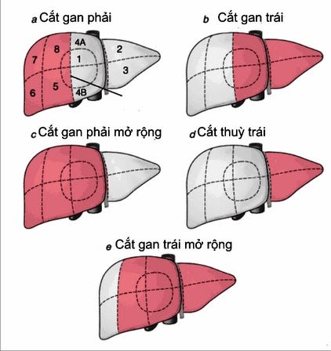
Cắt phân thùy
Cắt gan mở rộng
Notes:
Beginning course details and/or books/materials needed for a class/project.

Slide 20
Cắt gan chỉ định với BN HCC không có xơ gan
Cắt gan có thể thực hiện được trên những BN xơ gan nhẹ (Child A) mà không phù hợp với ghép gan. Sau mổ bệnh nhân có thể suy gan mất bù
Tỷ lệ tử vong (6% - 20%) phụ thuộc vào khối lượng gan cắt bỏ và tổn thương gan trước mổ
Tử vong sau mổ chủ yếu do suy gan.

Slide 21
Tỷ lệ tái phát 50–60% trong vòng 5 năm sau mổ
Ghép gan nên cân nhắc ở BN có nền xơ gan
Bênh nhân bị HBV/HCV thường tiên lượng xấu do tái phát và không thích hợp cho ghép gan
Thuốc kháng virus có hiệu quả đối với bênh nhân ung thư gan với u nhỏ, nên cân nhắc ghép gan

Slide 22
Điều trị (phương pháp khác)
Chỉ áp dụng nếu không còn chỉ định phẫu thuật.
1. Tiêm cồn tuyệt đối qua da (PEI)
    Gây hoại tử đối với u nhỏ.
    Thích hợp với u ngoại vi kích thước dưới 3 cm
2. Đốt sóng cao tần (RFA)
    Sóng siêu âm tần số cao tạo nhiệt giết chết tế bào
    Là phương pháp điều trị áp sát tốt
    Kiểm soát u đối với bệnh nhân chờ ghép gan

Slide 23
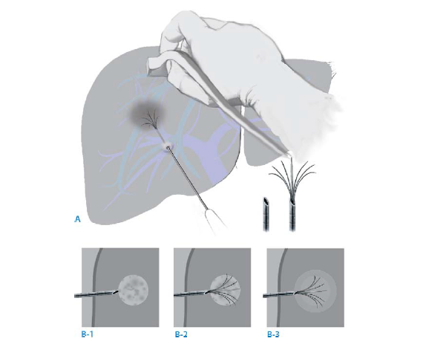

Slide 24
Điều trị (phương pháp khác)
3. Áp lạnh: Phối hợp điều trị trong mổ để xử lý những trường hợp có u nhỏ kèm theo ngoài dự kiến
4. Tắc mạch bằng hoá chất
    Gây tắc mạch bằng Doxorubicin
    Gây hoại tử u ở 50% bệnh nhân
    Phương pháp hữu hiệu kiểm soát đau và chảy máu
    Cải thiện sống thêm ở nhóm BN chức năng gan tốt
    Biến chứng: đau, sốt, suy gan mất bù

Slide 25
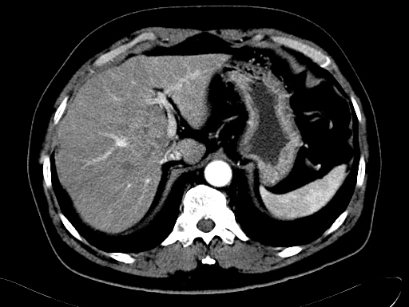
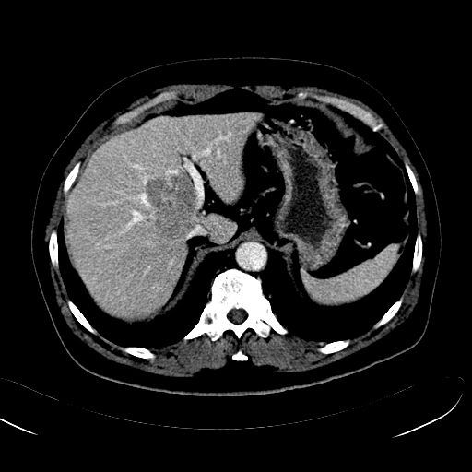
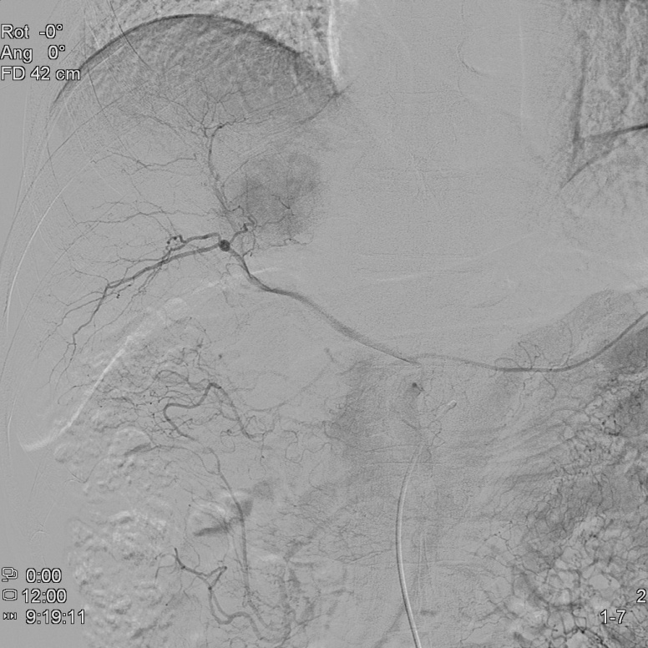
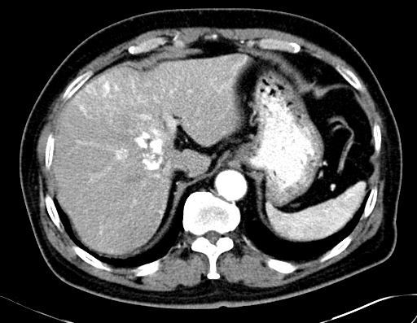
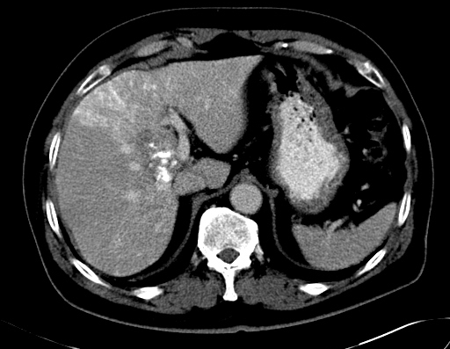

Slide 26
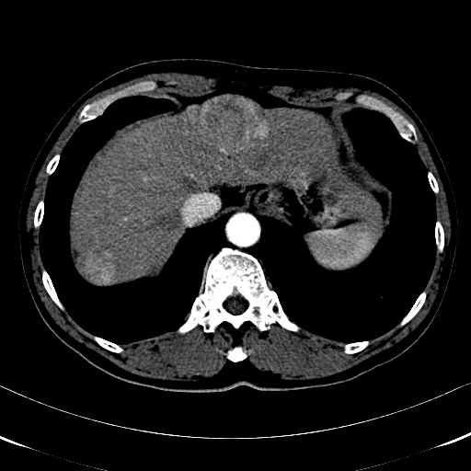
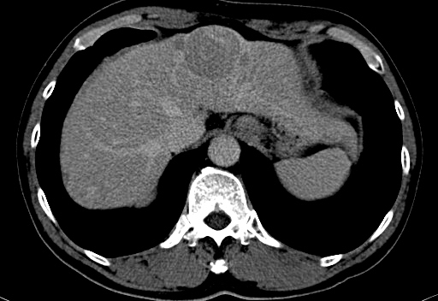
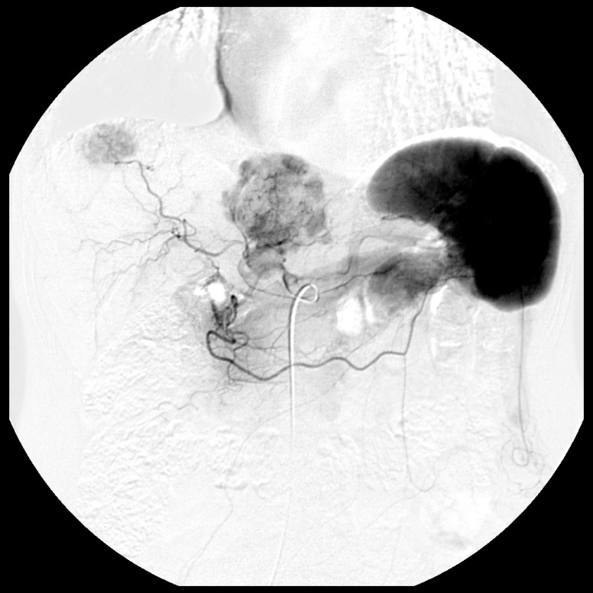
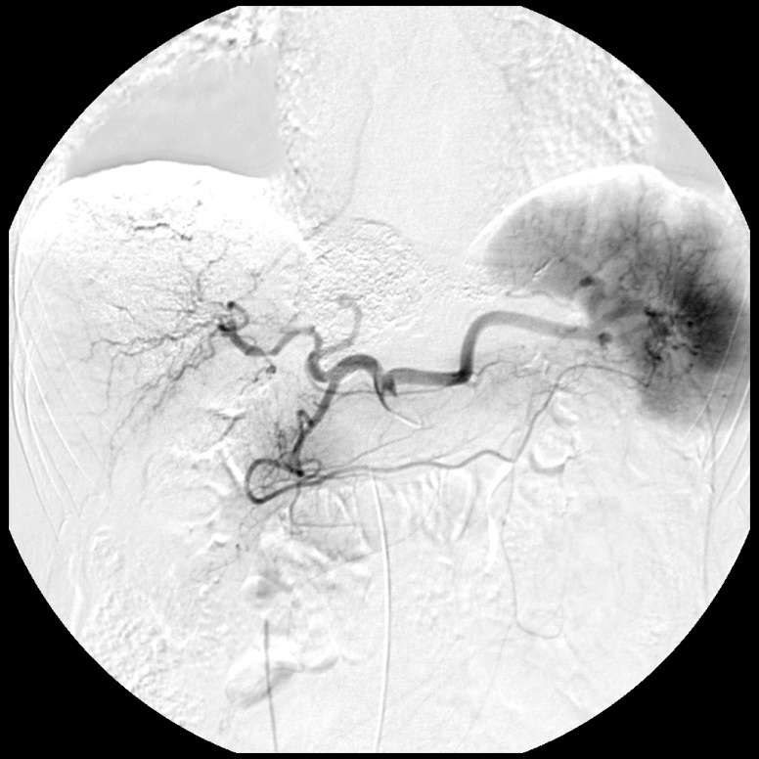

Slide 27
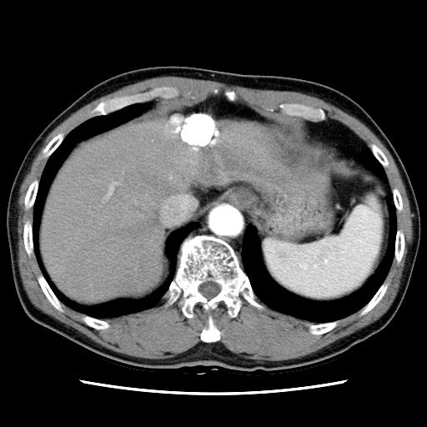
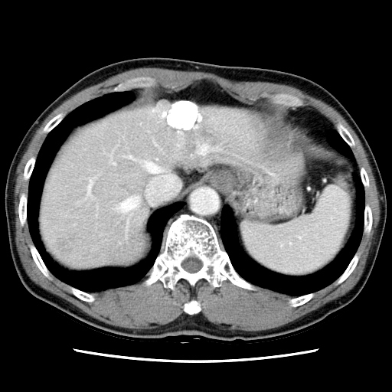

Slide 28
Điều trị (phương pháp khác)
  5) Hoá chất toàn thân
      Ít tác dụng
      Đơn hoá chất: Doxorubicin (RR: 10- 20%)
      Phối hợp hoá chất không làm tăng tỷ lệ đáp ứng mà còn giảm sống thêml
  6) Hormon: Nolvadex, stilbestrol, flutamide
  7) Interferon-alfa
  8) retinoids, liệu pháp miễn dịch
  9) Điều trị đích

Slide 29
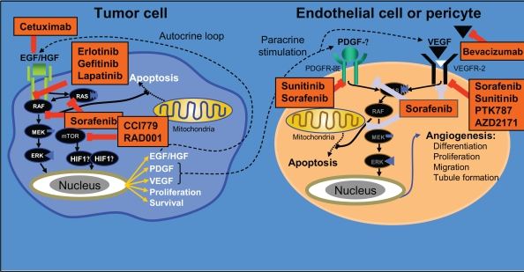
Điều trị đích đối với ung thư gan

Slide 30
Lựa chọn thuốc điều trị đích với HCC
Thuốc | Đích
Gefitinib Erlotinib Lapatanib Cetuximab Bevacizumab Sorafenib (Nexavar) Sunitinib Vatalanib Cediranib Rapamycin Everolimus Bortezomib (Velcade) | EGFR EGFR EGFR EGFR VEGF Raf1, B-Raf, VEGFR , PDGFR PDGFR, VEGFR, c-KIT, FLT-3 VEGFR, PDGFR, c-KIT VEGFR mTOR (mammalian target of rapamycin) mTOR Proteasome

Slide 31
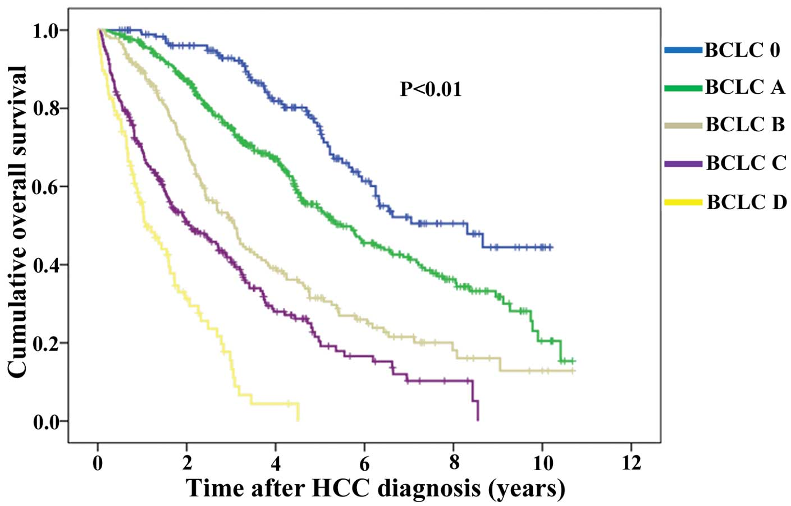
TIÊN LƯỢNG

Slide 32
TRÂN TRỌNG CẢM ƠN

